Slide 1
왜 TabPFN인가 · 재학습 없이 context로 적응하는 탐지기
같은 100,000행에서 정확도는 비슷하다 · CIC2018 XGBoost 0.7821 vs TabPFN 0.7824 · ToN 0.6983 vs 0.6796 · 차이는 새 공격이 나타났을 때의 갱신 방식
학습 모델 (XGBoost 등)
TabPFN (backbone 고정)
새 공격 출현 → 라벨 수집 → 전체 재학습 → 재배포
모델 자체가 바뀌므로 회귀 검증을 다시 한다
새 공격 출현 → 소수 라벨을 context에 추가 → 즉시 추론
모델은 그대로, 바뀌는 것은 context 행뿐
전체 train 재학습 108 s / 143 s (CIC / ToN, EXP61)
추론 1,000행당 0.0003 s · 매우 빠름
학습 0 s · context 적재 37 s
추론 1,000행당 0.36 s · XGBoost보다 약 1,000배 느림
연구 질문
제한된 context 예산(100,000행 ≪ 보유 train 수백만 행)에 무엇을 담아야 tail 공격이 회수되는가
평가 기준: 전체 macro-F1 경쟁이 아니라 tail 클래스 회수 · benign 오탐 · 갱신에 드는 라벨과 시간
주장: 성능 경쟁이 아니라 적응 비용과 tail 회수로 TabPFN의 자리를 보인다
연구 의도
1
Notes:
사용자 방향(10-02): 수치 경쟁이 아니라 모델의 의도를 먼저 세운다
XGB와 TabPFN의 100k 비교 수치는 EXP61 전체 test macro-F1
재학습 시간은 EXP61 전체 train XGB fit(CIC 8,666,430행 / ToN 4,669,119행), 검증·배포 시간은 포함하지 않음
TabPFN 추론 비용이 큰 것은 숨기지 않는다. 주장은 갱신 방식(라벨 효율·무학습)에 있다
적응 효율은 다음 실험(시간순 출현 시나리오)에서 측정한다

Slide 2
목표는 tail 회수 · benign 혼동의 원인은 클래스마다 다르다
benign과 공격이 시간순으로 공존하는 window 라벨 → 혼동은 피할 수 없다 · 10-01 진단: Global이 틀린 행과 train의 최근접 거리 (표준화 46차원 L2, 참조 benign은 0.01)
클래스 | Global F1 | → train 해당 클래스 | → train benign | 원인 | context로 고칠 수 있나
ToN scanning | 0.039 | 0.60 | 2.92 | context 안 benign:scanning 27:1 (prior) | 가능 · expert+V 0.90
CIC infiltration | 0.288 | 0.11 | 0.17 | benign과 겹치는 영역 | 불가 · feature 한계
ToN ransomware | 0.121 | 0.12 | 2.84 | benign 라벨 행이 ransomware 근사 복제 | 불가 · 라벨 모순
ToN mitm | 0.132 | 9.76 | 11.40 | train에 없는 새 benign 블록 (drift) | 시간순 갱신 · novelty 거부
CIC web attack | 0.210 | 2.23 | 1.79 | 양성 127행 · dos와 오인 | 부분 · 양성 비율 +0.11
거리 열: scanning은 Global이 놓친(FN) 행, 나머지는 benign을 해당 클래스로 부른(FP) 행 기준
context 설계의 대상 = prior형(scanning)과 희소 양성형(web attack) · 겹침·라벨 모순은 데이터 상한으로 보고 · drift는 시간순 라벨 갱신으로 다룬다
tail별로 원인이 다르므로 목표도 하나가 아니다 · 회수 가능한 tail에 context를 쓴다
연구 의도
2
Notes:
10-01 분석(lablog/report/0930.md): EXP63 K=6 cache의 test feature와 route 풀(train 대리)의 표준화 L2 최근접 거리, 집합당 4,000행 표본
scanning: FN 5,886행이 train scanning에 0.60, benign에 2.92 → 유사성 아님, C0 prior 문제. expert e1 + verifier로 0.90(EXP62/63)
infiltration: FP benign 7,935행이 train infiltration 0.11·benign 0.17에 모두 가까움 → 겹침. 모든 SOTA 0.31 이하
ransomware: FP benign 9,368행이 train ransomware 0.12, benign 2.84 → benign 라벨 행이 ransomware와 근사 동일
mitm: FP benign 13,125행이 train 어느 클래스에서도 10 안팎 → test에만 있는 블록. 정답 배정 oracle에서도 FP 55,278로 악화
web attack: EXP65 전체 test, 실제 web 행 복제 1,479행으로 F1 0.210 → 0.320
참조 benign(Global 정답)은 train benign까지 0.01

Slide 3



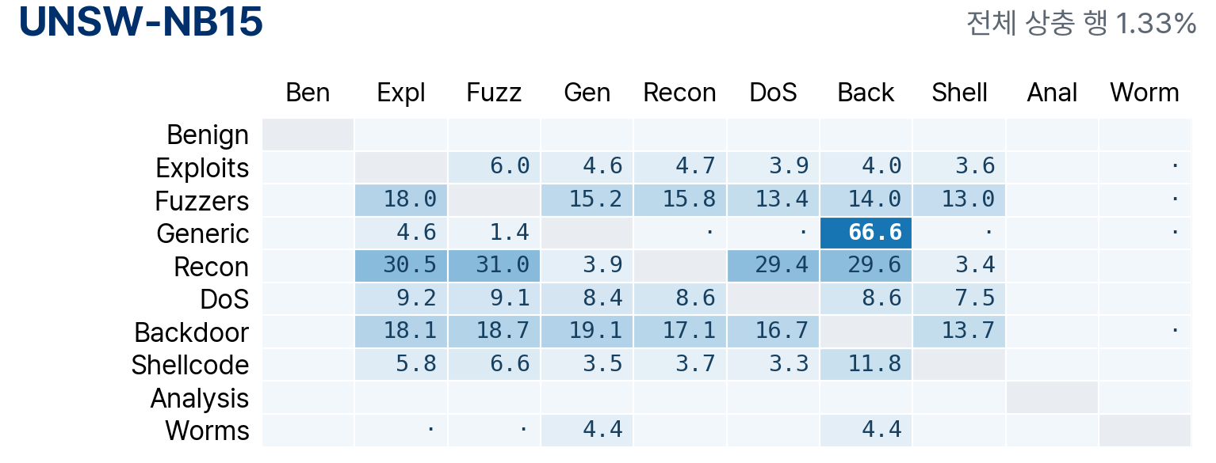




동일 feature를 공유하는 클래스
행: 원래 라벨 · 열: 동일 feature의 다른 라벨 · 셀: 행 클래스 대비 비율 (%) · 정제 전 표본 수 내림차순
빈칸: 0% ·: 1% 미만 회색: 동일 클래스 같은 행의 중복 집계로 합산 불가
%
0
25
50
75
100
Web attack: 1,764 + 432 − 중복 429 = 1,767행 제거 · 771행 잔존
데이터 검토
3
Notes:
모델의 예측 혼동행렬이 아니라 동일 feature에서 복수 라벨이 관찰되는 비율
분모는 원래 행 클래스의 모든 표본이며 정제 전 전체 데이터 기준
A와 B가 서로 feature를 공유하더라도 클래스 크기가 달라 셀 비율은 비대칭
한 행이 여러 다른 라벨과 공유되면 여러 셀에 집계되므로 행 합은 제거 비율이 아님
Web attack: Benign만 1,335행, Infiltration만 3행, 양쪽 모두 429행, 겹침 없는 771행
데이터 및 그림 원본: docs/slides/kor/1002_intro_assets/
열 약어는 행의 전체 클래스명과 같은 순서
행과 열 모두 정제 전 전체 클래스 표본 수 내림차순
동일 feature의 상충 라벨은 관찰 사실이며 window 라벨링을 모든 상충의 원인으로 단정하지 않음

Slide 4
정제 이후 클래스 분포
전체 데이터 기준 (train + validation + test) · 정제 후 표본 수 내림차순 · 비중 단위 %
CIC2018
ToN-IoT
클래스 | 정제 전 | 정제 후 | 비중 전 | 비중 후
Benign | 17,514,626 | 12,798,328 | 87.070 | 86.736
DDoS | 1,324,350 | 1,316,025 | 6.584 | 8.919
Bot | 207,703 | 207,703 | 1.033 | 1.408
DoS | 302,966 | 197,415 | 1.506 | 1.338
Brute force | 575,194 | 188,414 | 2.859 | 1.277
Infiltration | 188,152 | 46,761 | 0.935 | 0.317
Web attack | 2,538 | 771 | 0.013 | 0.005
합계 | 20,115,529 | 14,755,417 | 100.000 | 100.000
클래스 | 정제 전 | 정제 후 | 비중 전 | 비중 후
Benign | 16,792,214 | 6,446,120 | 61.018 | 59.646
XSS | 2,834,435 | 1,670,497 | 10.299 | 15.457
Password | 1,594,777 | 1,061,699 | 5.795 | 9.824
DDoS | 4,141,256 | 925,247 | 15.048 | 8.561
Injection | 381,777 | 341,263 | 1.387 | 3.158
Backdoor | 203,384 | 200,688 | 0.739 | 1.857
DoS | 203,456 | 113,655 | 0.739 | 1.052
Scanning | 1,358,977 | 39,069 | 4.938 | 0.362
MitM | 6,013 | 5,446 | 0.022 | 0.050
Ransomware | 3,971 | 3,604 | 0.014 | 0.033
합계 | 27,520,260 | 10,807,288 | 100.000 | 100.000
Infiltration 75.1% 감소
Web attack 69.6% 감소 · 정제 후 771행
정제 후에도 남는 클래스 불균형 · CIC2018 Web attack 771행, ToN Scanning 39,069행
데이터 검토
4
Notes:
정제 전후 클래스별 행 수는 현재 fixed-split의 class_counts.csv를 train/val/test 전체 합산
CIC2018 합계 20,115,529 → 14,755,417; ToN 합계 27,520,260 → 10,807,288
구성비 분모는 각각 정제 전 전체 행과 정제 후 전체 행
CIC2018 Infiltration 188,152 → 46,761; Web attack 2,538 → 771
사용자 요청에 따라 제거 기준 설명 제외

Slide 5
Global과 residual expert 구조
학습 데이터의 역할 분리 · Global 구성 / Expert 구성 / S·V 학습
Global 풀 · 공통 context
Expert 풀 · residual과 expert
Route 풀 · S/V 학습
오프라인 · 모델 구성
Global 구성
Residual 계산
Residual 군집
Expert 구성
S/V 학습
공통 context로
기본 분류기 구성
입력 표현·예측 확률
정답과의 차이·오류 크기
실패 특성에 따라
K개 군집으로 분할
공통 anchor
+ 군집별 특화 block
Global·expert의
교정·훼손 사례 학습
온라인 · 입력별 예측
Global 예측
Scorer
Expert 추론
Verifier
최종 예측
기본 클래스 예측
Expert 선택
호출 여부 판단
선택한 context로 분류
Expert 예측의
채택 여부 판단
채택 시 expert 예측
호출 또는 채택 조건 미충족 → Global 예측 유지
Backbone 고정 · context로 expert 구성 · S/V로 예측 교체 여부 결정
모델 소개
5
Notes:
0904 사용자 편집본의 오프라인/온라인 두 단계 흐름도를 현재 구현에 맞춰 재구성
Expert 풀에서 residual을 계산하되 Global 오분류만으로 context를 제한하지 않음
Residual에는 입력 표현, Global 확률, 정답과 확률의 차이, 오류 크기 사용
공통 anchor로 클래스 사례를 제공하고 군집별 특화 block으로 각 expert 구성
Scorer는 expert 선택 및 사전 호출 판단; verifier는 expert 예측 수락 판단
정제 데이터에서 seed 43, K=2/4/6/8 expert와 S/V를 적용한 결과를 뒤에서 제시
본 장은 학습·추론 구조이며 정답 residual을 온라인 routing에 사용하지 않음

Slide 6
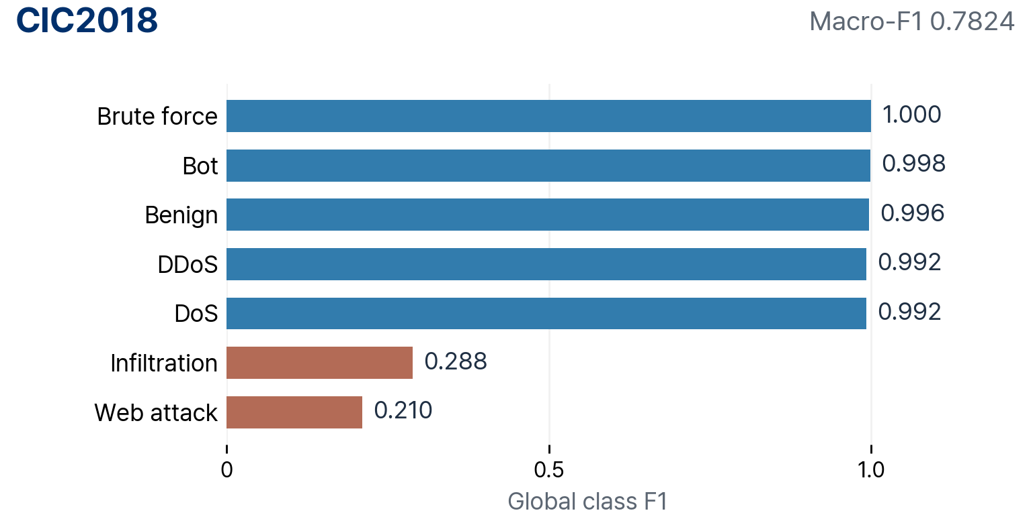
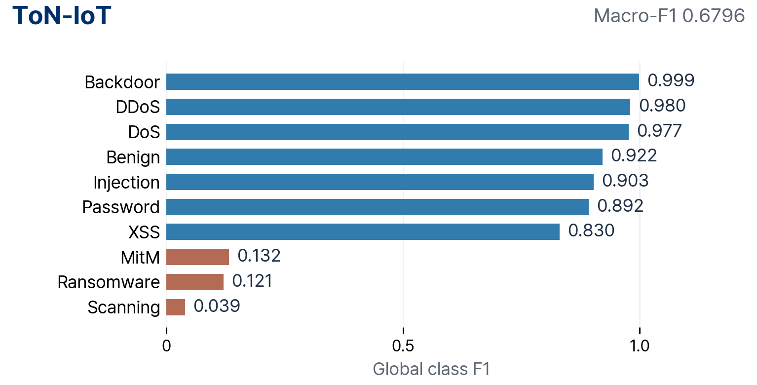
첫 context 구성 실험 · 공통 anchor와 residual block
정제 CIC2018·ToN · seed 43 · Global 고정 · K = 2, 4, 6, 8
각 expert에 제공하는 context
K에 따른 expert 구성과 context 행 수 합계
Expert 수 | CIC2018 | ToN
K = 2 | 250,481 | 231,534
K = 4 | 277,505 | 270,546
K = 6 | 328,037 | 338,908
K = 8 | 376,411 | 421,513
공통 anchor
모든 클래스의 기본 사례 · 클래스당 최대 2,000행
+
Residual 군집별 특화 block
Global 오류 양상과 입력 특성을 반영한 표본 선택
공통 anchor | CIC2018 | ToN
행 수 | 12,224 | 18,717
같은 TabPFN backbone · 서로 다른 context
합계에 expert별 anchor 반복 포함 · K별 총예산 상이
Residual block + anchor를 context 구성의 첫 비교 기준으로 사용
Context 구성
6
Notes:
현재까지 시도한 context 구성 방법 중 하나로 제시
Global 100,000행 context 및 anchor ID 고정, residual KMeans 군집 수만 2/4/6/8로 변경
Residual에는 입력 표현, Global 예측 확률, 정답과 확률의 차이, 오류 크기가 포함
Expert context에는 선택된 원래 feature와 label 쌍을 제공, residual을 추가 feature로 제공하지 않음
Block은 Global이 틀린 행만으로 구성되지 않으며 다양성 선택을 포함
각 block 상한 186,000행, 군집이 작으면 가능한 표본 사용
K별 합계는 중복 anchor를 포함한 context 행 수의 합이며 고유 학습 표본 수와 다름
K가 증가하면 총 context 크기도 달라지므로 고정 총예산 실험으로 해석하지 않음
근거: docs/research/20260930/exp63_capability_report_data.json

Slide 7
동일 test에서 비교한 Global과 expert의 분류 성능
K = 4 · 클래스별 F1 · test 표본 수 내림차순 · 파란 숫자: 표시값 기준 Global 대비 개선
CIC2018
ToN
클래스 | 표본 수 | Global | e1 | e2 | e3 | e4
Benign | 2,652,203 | 0.996 | 0.998 | 0.894 | 0.795 | 0.875
DDoS | 262,680 | 0.992 | 0.992 | 1.000 | 1.000 | 1.000
Bot | 41,542 | 0.998 | 0.998 | 0.993 | 0.998 | 0.998
DoS | 39,483 | 0.992 | 0.992 | 0.986 | 0.996 | 0.992
Brute force | 37,696 | 1.000 | 1.000 | 1.000 | 1.000 | 1.000
Infiltration | 8,742 | 0.288 | 0.229 | 0.027 | 0.018 | 0.023
Web attack | 127 | 0.210 | 0.353 | 0.069 | 0.077 | 0.199
Macro-F1 |  | 0.782 | 0.794 | 0.710 | 0.698 | 0.727
클래스 | 표본 수 | Global | e1 | e2 | e3 | e4
Benign | 1,474,302 | 0.922 | 0.912 | 0.909 | 0.858 | 0.920
XSS | 343,854 | 0.830 | 0.825 | 0.850 | 0.834 | 0.850
Password | 210,951 | 0.892 | 0.890 | 0.892 | 0.891 | 0.891
DDoS | 103,338 | 0.980 | 0.975 | 0.982 | 0.968 | 0.971
Injection | 68,891 | 0.903 | 0.850 | 0.935 | 0.460 | 0.873
Backdoor | 40,030 | 0.999 | 0.998 | 0.999 | 0.997 | 0.999
DoS | 22,458 | 0.977 | 0.962 | 0.954 | 0.715 | 0.969
Scanning | 6,029 | 0.039 | 0.616 | 0.564 | 0.761 | 0.660
MitM | 1,161 | 0.132 | 0.032 | 0.039 | 0.036 | 0.052
Ransomware | 709 | 0.121 | 0.094 | 0.106 | 0.132 | 0.117
Macro-F1 |  | 0.680 | 0.715 | 0.723 | 0.665 | 0.730
Infiltration: 모든 expert에서 Global보다 낮은 F1
Web attack: e1의 test 개선, validation 확인에서는 미개선
각 expert가 같은 전체 test를 분류 · 다른 클래스에서 발생한 FP까지 포함한 F1
ToN Scanning은 e1~e4 모두 test와 validation 확인에서 Global 대비 개선
Expert 평가
7
Notes:
EXP63 K=4 saved fitted bank 기준
각 expert가 같은 전체 test를 분류한 raw multiclass F1, S/V 적용 전
이 표는 정답 residual로 표본을 expert에 배정한 oracle 결과가 아님
A/B는 expert별 평가 표본군이 달라 자체 역량의 두 관점으로 사용하지 않음
파란 숫자는 소수 셋째 자리 표시값이 Global보다 클 때만 강조
ToN Scanning은 K=2/4/6/8의 모든 expert에서 test·validation confirm F1 개선
CIC2018 Infiltration은 모든 K에서 test F1 개선 expert 없음
CIC2018 Web attack은 일부 test 개선이 있으나 동일 expert의 confirm 개선 없음
같은 클래스에서 test와 confirm의 개선 방향을 확인하며 두 split의 F1 절대값 차이를 직접 일반화 격차로 해석하지 않음
단일 클래스의 개선으로 expert 전체가 Global보다 우수하다고 해석하지 않음
근거: 각 dataset_k4/diagnostics/expert_class_metrics.csv 및 EXP63 capability report

Slide 8
S/V 적용 결과 · ToN 호출 활성화, CIC2018 호출 0건
Seed 43 · validation에서 호출·채택 기준 선택 · 전체 test 평가
CIC2018
ToN
구성 | Macro-F1 | 호출률 (%) | 채택률 (%)
Global | 0.7824 | 0.00 | 0.00
K = 2 | 0.7824 | 0.00 | 0.00
K = 4 | 0.7824 | 0.00 | 0.00
K = 6 | 0.7824 | 0.00 | 0.00
K = 8 | 0.7824 | 0.00 | 0.00
구성 | Macro-F1 | 호출률 (%) | 채택률 (%)
Global | 0.6796 | 0.00 | 0.00
K = 2 | 0.7636 | 100.00 | 5.26
K = 4 | 0.7617 | 100.00 | 1.23
K = 6 | 0.7677 | 100.00 | 4.09
K = 8 | 0.7463 | 100.00 | 0.69
K = 2, 4, 6, 8 모두 Global 예측 유지
K = 4 Scanning F1 0.0394 → 0.8587
호출률: 정책상 expert 호출 표본 비율 · 채택률: expert 출력 수락 표본 비율 · 분모는 전체 test
현재 context 구성에서 데이터셋별 S/V 활성화 차이 확인
S/V 결과
8
Notes:
EXP63의 S1V0 설정 이름은 S와 V를 모두 학습한 현재 완전판이며 V 제거 ablation을 뜻하지 않음
K=4는 기존 대표 설정이므로 다음 SOTA 표에도 사용, test 최고 K를 선택한 것이 아님
CIC2018 모든 K: 선택된 정책에서 호출과 채택 모두 0
ToN 모든 K: 정책상 모든 표본에 선택 expert 한 개 호출, 모든 K개 expert를 호출한다는 뜻은 아님
호출과 verifier 채택은 다르며 채택된 출력이 Global과 같은 클래스일 수 있음
실험은 모든 expert 예측을 미리 저장해 정책을 평가했으므로 호출 수는 논리적 호출 수
현재 값으로 sparse online latency를 측정했다고 주장하지 않음
CIC의 호출 부재를 V 하나의 원인으로 단정하지 않으며 이번 발표에서는 원인 분석을 확장하지 않음
별도의 S 제거/V 제거 기여 분리 실험은 이번 표에 포함하지 않음
근거: tabpfn/results/20260930_exp63_k_sweep_s43/*/summary.csv

Slide 9
정제 데이터의 SOTA와 현재 모델 성능
Seed 43 · 동일 정제 test · 대표 설정 K = 4 · Macro-F1
방법 | CIC2018 | ToN | 학습 정보
Global TabPFN v3 | 0.7824 | 0.6796 | 공통 100,000행
XGBoost | 0.7821 | 0.6983 | 공통 100,000행
BoostPFN | 0.7148 | 0.5866 | 공통 100,000행
LoCalPFN · FT | 0.7024 | 0.6462 | 공통 100,000행
DistPFN · v3 | 0.7839 | 0.6682 | 공통 100,000행
XGBoost · 전체 train | 0.7795 | 0.7162 | 전체 train
현재 모델 · K = 4 · S+V | 0.7824 | 0.7617 | Global + Expert·Route 풀
첫 5개 방법은 같은 100,000개 train ID 사용 · 전체 train XGB와 현재 모델은 추가 학습 데이터 사용
Global·DistPFN: v3 · BoostPFN·LoCalPFN: v1 · LoCalPFN은 미세조정 포함
현재 모델은 anchor + residual block의 예비 결과 · 동일 학습 예산의 비교와 구분
SOTA 비교
9
Notes:
SOTA는 EXP61, 현재 모델은 EXP63 K=4 결과
현재 모델 수치는 residual oracle 또는 expert별 test 최고값이 아니라 S/V 포함 최종 예측
대표 설정 K=4를 사전에 사용했던 구성으로 유지, ToN test 최고 K=6을 골라 비교하지 않음
첫 5개 방법만 Global C0의 정확히 같은 100,000 train ID 사용
전체 train XGB는 CIC2018 8,666,430행, ToN 4,669,119행 사용
현재 모델은 expert 구성과 S/V 학습을 위한 추가 라벨 데이터를 사용하므로 같은 100k 학습 예산의 SOTA 우위로 주장하지 않음
Global/DistPFN은 v3, BoostPFN/LoCalPFN은 v1, backbone과 validation 사용도 동일하지 않음
단일 seed이며 이미 관찰한 development holdout 결과
근거: docs/research/20260930/exp61_report_data.json 및 exp63_capability_report_data.json

Slide 10
SOTA 측정 비용과 현재 모델의 호출
RTX 4090 24GB · 최대 2개 작업 병렬 · 자원 경합을 포함한 경과 시간
방법 | CIC 학습 초 | CIC 추론 초 | ToN 학습 초 | ToN 추론 초 | CIC GPU GiB | ToN GPU GiB
Global TabPFN v3 | 36.4 | 1,099.3 | 36.7 | 821.7 | 2.92 | 2.94
XGBoost | 2.3 | 1.0 | 55.4 | 1.0 | 0.55 | 0.53
BoostPFN | 98.5 | 2,308.5 | 97.8 | 1,737.6 | 0.89 | 0.89
LoCalPFN · FT | 3,196.3 | 17,300.8 | 5,783.1 | 11,144.8 | 7.54 | 7.54
DistPFN · v3 | 36.4 | 1,099.4 | 36.7 | 821.9 | 2.92 | 2.94
XGBoost · 전체 train | 107.8 | 1.0 | 143.2 | 1.1 | 2.20 | 1.59
LoCalPFN: 학습에 validation, 추론에 검색 포함 · DistPFN: Global 계산과 prior 보정 포함
현재 모델 K = 4 · 정책상 호출률 CIC2018 0.00%, ToN 100.00% · 조건부 추론 시간 별도 측정 예정
비용 비교
10
Notes:
EXP61 측정 비용은 기존 SOTA 표의 실제 fit/predict/GPU 값을 그대로 사용
단독 실행 latency 비교나 고유 속도 배수로 해석하지 않음
GPU는 1초 간격 프로세스별 최대 사용량
현재 모델은 offline으로 모든 expert 예측을 준비한 뒤 정책을 평가했으므로 실제 조건부 호출 비용은 미측정
재사용 집계 작업의 3초 등은 모델의 학습·추론 시간으로 사용하지 않음
ToN 100% 호출은 선택 expert 한 개를 호출하는 정책이며 4개 전부 호출이 아님
근거: docs/research/20260930/exp61_report_data.json

Slide 11
후속 네 접근의 feasibility · context 최적화만 새 정보를 만든다
10-01 저녁 · seed 43 단일(4번은 seed 44 추가) · 전체 test macro-F1 · feasibility 규모, 기록급 실험 아님
접근 | 무엇을 바꿨나 | 결과 (전체 test) | 판정
1 Benign 다양화 | C0의 benign 75,000행만 교체 (time · k-center · 역밀도 · 공격 근접) | ToN 0.830 → 0.813 … 0.834, scanning ≤ 0.07 | 효과 없음 · scanning은 prior 문제
2 LITO식 tail 합성 | web 224행 → 합성 2,000행, self-authentication 통과 1,479행 | CIC 0.7824 → 합성 0.7680 · 실제 복제 0.7997 (web F1 0.21 → 0.32) | 합성 기각 · 양성 비율은 유효한 knob
3 SupCon 임베딩 | route 풀로 encoder 학습, 16차원 임베딩을 feature에 추가 | ToN 0.836 → 0.827 (raw+emb) · 0.836 (emb) | 효과 없음
4 Context 최적화 | 3,000행 context를 train 풀 query의 NLL로 300 step 최적화 (backbone 고정) | ToN 0.645 → 0.710 / 0.745 (seed 43 / 44) · CIC 2,100행 0.783 | 100k C0 0.680 / 0.782 상회·동급
ToN: 3,000행 최적화 context 0.710 / 0.745 > 100,000행 무작위 C0 0.680 > XGBoost-100k 0.698 · 최적화 query는 자연 비율이어야 한다 (균형 query 0.672)
제한: 미분 경로는 24 GB에서 5,000행까지 · estimator 1개 · seed 민감(mitm 0.32 / 0.65)
정보는 행 수가 아니라 구성에서 온다 · 다음은 최적화 context를 Global과 expert에 쓰는 설계
후속 실험
11
Notes:
근거: tabpfn/results/20261001_*_exp64_benign_diversity_s43 (부분집합 screening), *_exp66_supcon_s43, *_exp65_lito_lite_web_attacks_s43 (전체 test), *_exp67_prompt_tuned_s43/s44 (전체 test)
1·3은 층화 부분집합(클래스별 20k cap)에서 screening한 값이라 절대값은 전체 test와 다름, 상대 비교만 사용
2: 합성은 v3 분류기로 분위 구간을 예측하는 imputation 3회 + Global self-authentication p≥0.5. 같은 수의 실제 행 복제가 이기므로 이득은 prior 효과
4: TabPFN differentiable_input, 라벨 고정, context 행만 Adam으로 갱신, query는 D_global 풀(test 미사용). 6개 feature는 grad 비유한으로 고정
4의 첫 run은 NaN grad가 결측으로 숨어 무효였고, 마스킹 후 재실행한 값만 사용
모두 단일 seed(4번만 2 seed)·관찰한 holdout의 예비 결과

Slide 12
다음 실험 · 공격이 시간순으로 나타나는 시나리오
test를 시간순 5구간으로 분할 · 구간마다 각 family의 첫 10% 중 최대 50행만 라벨 → 나머지 평가 · 라벨은 누적 · ToN seed 43
ToN test에서 family가 나타나는 순서 (구간별 출현 클래스)
비교 조건 (같은 평가 행)
구간 1
구간 2
구간 3
구간 4
구간 5
조건 | 갱신 방식 | 구간당 비용
TabPFN 고정 | 갱신 없음 (현재 Global) | 0 s
TabPFN + context | 라벨 행을 context에 추가, 학습 없음 | 적재 17 s / 구간
XGBoost 고정 | 갱신 없음 | 0 s
XGBoost 재학습 | C0 + 누적 라벨로 재학습 | 재학습 4 s / 구간
ddos
dos
injection
scanning
ddos
password
xss
backdoor
mitm
ransomware
benign은 전 구간에 공존 · 구간 5의 benign은 train에 없는 블록을 포함
첫 결과 (EXP68, ToN, seed 43) · 구간별 macro-F1은 그 구간에 출현한 클래스 기준 · 아래 세 행은 tail F1
구간 | TabPFN 고정 | +context | XGB 고정 | XGB 재학습
1 | 0.793 | 0.796 | 0.790 | 0.799
2 | 0.972 | 0.976 | 0.976 | 0.976
3 | 0.868 | 0.868 | 0.874 | 0.874
4 | 0.906 | 0.941 | 0.961 | 0.961
5 | 0.563 | 0.554 | 0.605 | 0.610
scanning (1) | 0.038 | 0.043 | 0.047 | 0.053
mitm (5) | 0.145 | 0.123 | 0.270 | 0.290
ransomware (5) | 0.156 | 0.156 | 0.166 | 0.164
라벨 50행을 100,000행 context에 더하는 것만으로는 scanning이 열리지 않는다 (0.038 → 0.043; XGB 재학습 0.053) · 효과를 낸 것은 구성이다: scanning block expert + V 0.86, 최적화 context 0.71 · 적응의 단위는 라벨 추가가 아니라 context 구성
비용: TabPFN 학습 0 s, context 적재 86 s · 추론 340 s / XGB 재학습 18 s · 추론 1 s · 라벨 750행
다음 실험
12
Notes:
EXP68 (tabpfn/scripts/exp68_temporal_arrival.py): test를 시간순 정렬 후 균등 5구간, 각 구간에서 클래스별 첫 10% 행 중 최대 50행을 라벨로 사용(분석가가 새 family의 첫 flow를 라벨링하는 상황), 나머지 행 평가
TabPFN + context: C0 100k에 누적 라벨 행을 추가하고 fit(적재)만 다시 함, backbone·전처리 동일
XGB 재학습: C0 + 누적 라벨로 EXP61 설정(300 trees, depth 8) 재학습
구간별 macro-F1은 그 구간 평가 행에 존재하는 클래스만 평균하므로 전체 test macro-F1과 직접 비교하지 않음
ToN family 출현 순서는 test 시간 5분위 집계(1: ddos·dos·injection·scanning, 2: ddos, 3: password, 4: xss, 5: backdoor·mitm·ransomware)
확장: family holdout(train 제외) → 처음 보는 공격의 출현. 현재는 모든 family가 train에 있는 prequential 설정

